Slide 1
Mida silmas pidada turvakaamerate soetamisel ja paigaldamisel
Raivo Tammus
Kristiine Linnaosa Valitsus

Slide 2
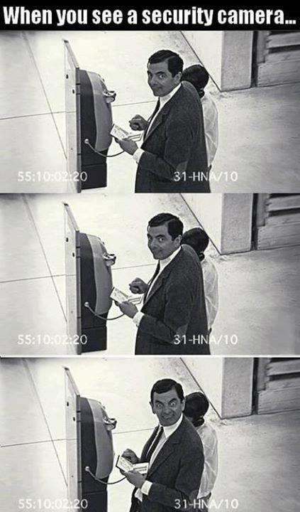
Mida silmas pidada turvakaamerate soetamisel ja paigaldamisel
Miks neid paigaldada?
Millele paigaldamisel
tähelepanu pöörata?
Kust saada toetust?

Slide 3
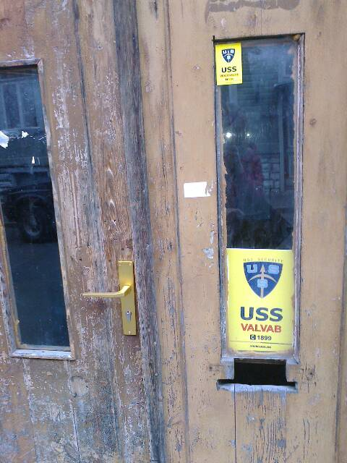
Miks paigaldada?
Varguste ennetamiseks
Vandaalitsemise
ennetamiseks
Süüdlase tuvastamiseks
(video)

Slide 4
Millele turvakaamera paigaldamisel tähelepanu pöörata?
Eesmärgiks peab olema isiku või vara kaitse, mitte aga kellegi tegevuse niisama jälgimine.
Ebaseaduslik jälitustegevus ja teabe varjatud kogumine on keelatud ja kriminaalkorras karistatav.
Vastavate siltide paigaldamine on aga hea toon.

Slide 5
Isikuandmete kaitse seadus
§ 4. Isikuandmed
(1) Isikuandmed on mis tahes andmed tuvastatud või tuvastatava füüsilise isiku kohta, sõltumata sellest, millisel kujul või millises vormis need andmed on.
(2) Delikaatsed isikuandmed on:
1) poliitilisi vaateid, usulisi ja maailmavaatelisi veendumusi kirjeldavad andmed, välja arvatud andmed seadusega ettenähtud korras registreeritud eraõiguslike juriidiliste isikute liikmeks olemise kohta;
2) etnilist päritolu ja rassilist kuuluvust kirjeldavad andmed;
3) andmed terviseseisundi või puude kohta;
4) andmed pärilikkuse informatsiooni kohta;
5) biomeetrilised andmed (eelkõige sõrmejälje-, peopesajälje- ja silmaiirisekujutis ning geeniandmed);
6) andmed seksuaalelu kohta;
7) andmed ametiühingu liikmelisuse kohta;
8) andmed süüteo toimepanemise või selle ohvriks langemise kohta enne avalikku kohtuistungit või õigusrikkumise asjas otsuse langetamist või asja menetluse lõpetamist.
§ 14. Isikuandmete töötlemine andmesubjekti nõusolekuta
(3) Isikute või vara kaitseks võib isikuandmeid edastavat või salvestavat jälgimisseadmestikku kasutada üksnes juhul, kui sellega ei kahjustata ülemääraselt andmesubjekti õigustatud huve ning kogutavaid andmeid kasutatakse ainult nende kogumise eesmärgist lähtuvalt. Andmesubjekti nõusolekut asendab sellise andmetöötluse korral jälgimisseadmestiku kasutamise fakti ning andmete töötleja nime ja kontaktandmete piisavalt selge teatavakstegemine. Nõue ei laiene jälgimisseadmestiku kasutamisele riigiasutuse poolt seaduses sätestatud alustel ja korras.

Slide 6
Isikuandmete kaitse seadus
§ 19. Andmesubjekti õigus saada teavet ja tema kohta käivaid isikuandmeid
(1) Andmesubjekti soovil peab isikuandmete töötleja andmesubjektile teatavaks tegema:
1) tema kohta käivad isikuandmed;
2) isikuandmete töötlemise eesmärgid;
3) isikuandmete koosseisu ja allikad;
4) kolmandad isikud või nende kategooriad, kellele isikuandmete edastamine on lubatud;
5) kolmandad isikud, kellele tema isikuandmeid on edastatud;
6) isikuandmete töötleja või tema esindaja nime ning isikuandmete töötleja aadressi ja muud kontaktandmed.
(2) Andmesubjektil on õigus saada isikuandmete töötlejalt enda kohta käivaid isikuandmeid. Isikuandmed väljastatakse võimaluse korral andmesubjekti soovitud viisil. Andmete väljastamise eest paberkandjal võib isikuandmete töötleja alates 21. leheküljest nõuda tasu kuni 0,19 eurot iga väljastatud lehekülje eest, kui seadusega ei ole teabe väljastamise eest riigilõivu ette nähtud.
[RT I, 30.12.2010, 2 - jõust. 01.01.2011]
(3) Isikuandmete töötleja on kohustatud andma andmesubjektile teavet ja väljastama nõutavad isikuandmed või põhjendama andmete väljastamisest või teabe andmisest keeldumist avalduse saamise päevale järgneva viie tööpäeva jooksul. Seaduses võib andmesubjektile tema isikuandmete kohta teabe ja isikuandmete väljastamise korra suhtes näha ette erandi.
(4) Pärast andmesubjekti surma on tema kohta käivate isikuandmete suhtes käesolevas peatükis sätestatud õigused andmesubjekti pärijal, abikaasal, alanejal või ülenejal sugulasel, õel või vennal.

Slide 7
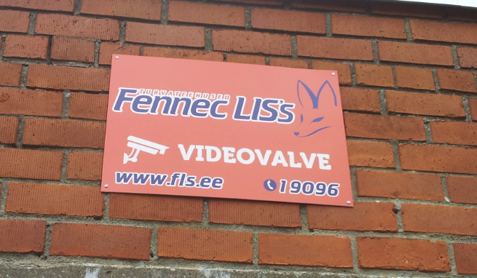
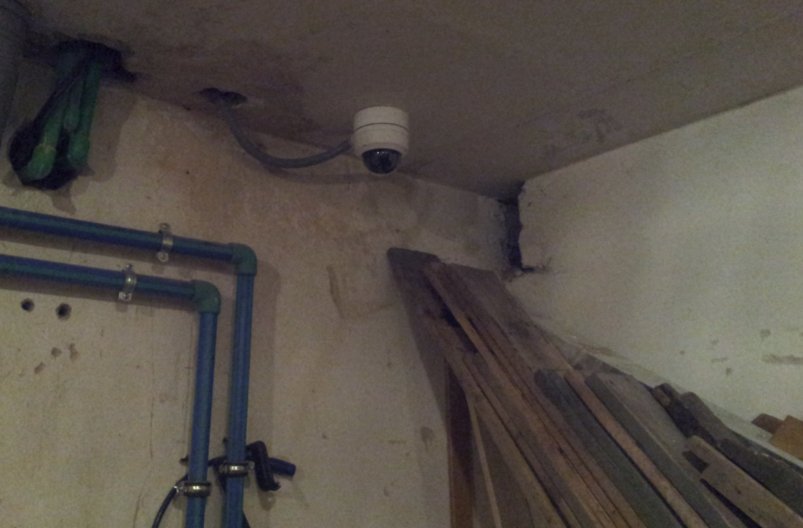
Kust saada toetust?
Tallinna linna projektid nt Hoovid korda, Turvaline kodu Kesklinnas ja Turvaline kodu Kristiines

Slide 8
Turvaline kodu Kristiines
2. Toetust antakse järgmiste tööde tegemiseks ühistu valduses oleval (kuuluval) kinnistul:
2.1 kortermajade turvalisemaks muutmiseks snepper-, taba- või fonolukkude, kaitseriivide jms paigaldamiseks välisustele, avade katteluukidele, õueväravatele jms;
2.2 välisvalgustuse paigaldamiseks/parendamiseks või sensorite lisamiseks olemasolevale välisvalgustussüsteemile;
2.3 õuealale turva- või valveseadmete paigaldamiseks;
2.4 amortiseerunud ja ohtlike hoovielementide (vanad mänguvahendid, pesukuivatuspuud jms) eemaldamiseks;
2.5 hoovi liikluskorraldusvahendite, ohutähiste ja turvapiirete paigaldamiseks;
2.6 graffiti puhastamiseks ja kaitsevahatamiseks.
3.Toetust antakse kuni 70% projekti maksumusest. Maksimaalne toetus ühe taotleja kohta on kuni 600 eurot.
Tehniliste valveseadmete paigaldamine peab vastama kehtiva seadusandlusega kehtestatud nõuetele (isikuandmete kaitse seadus, turvaseadus, ehitusseadustik).

Slide 9
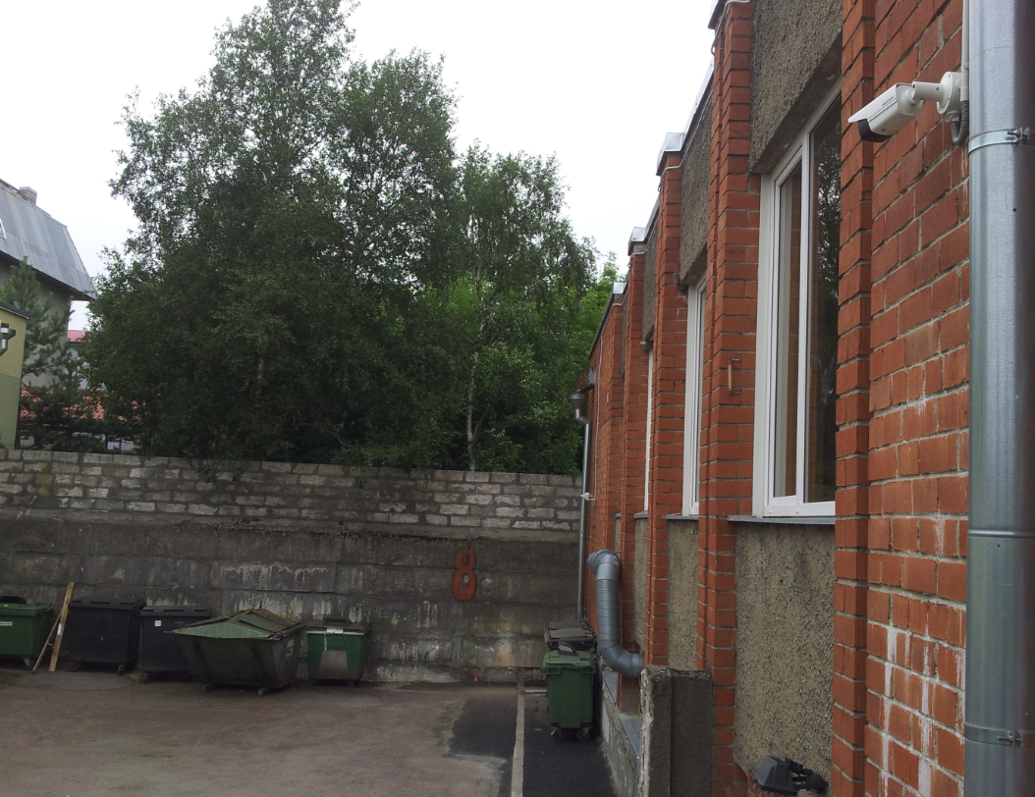
Tänan
Raivo Tammus
Kristiine Linnaosa Valitsus 645 7118

